Slide 1
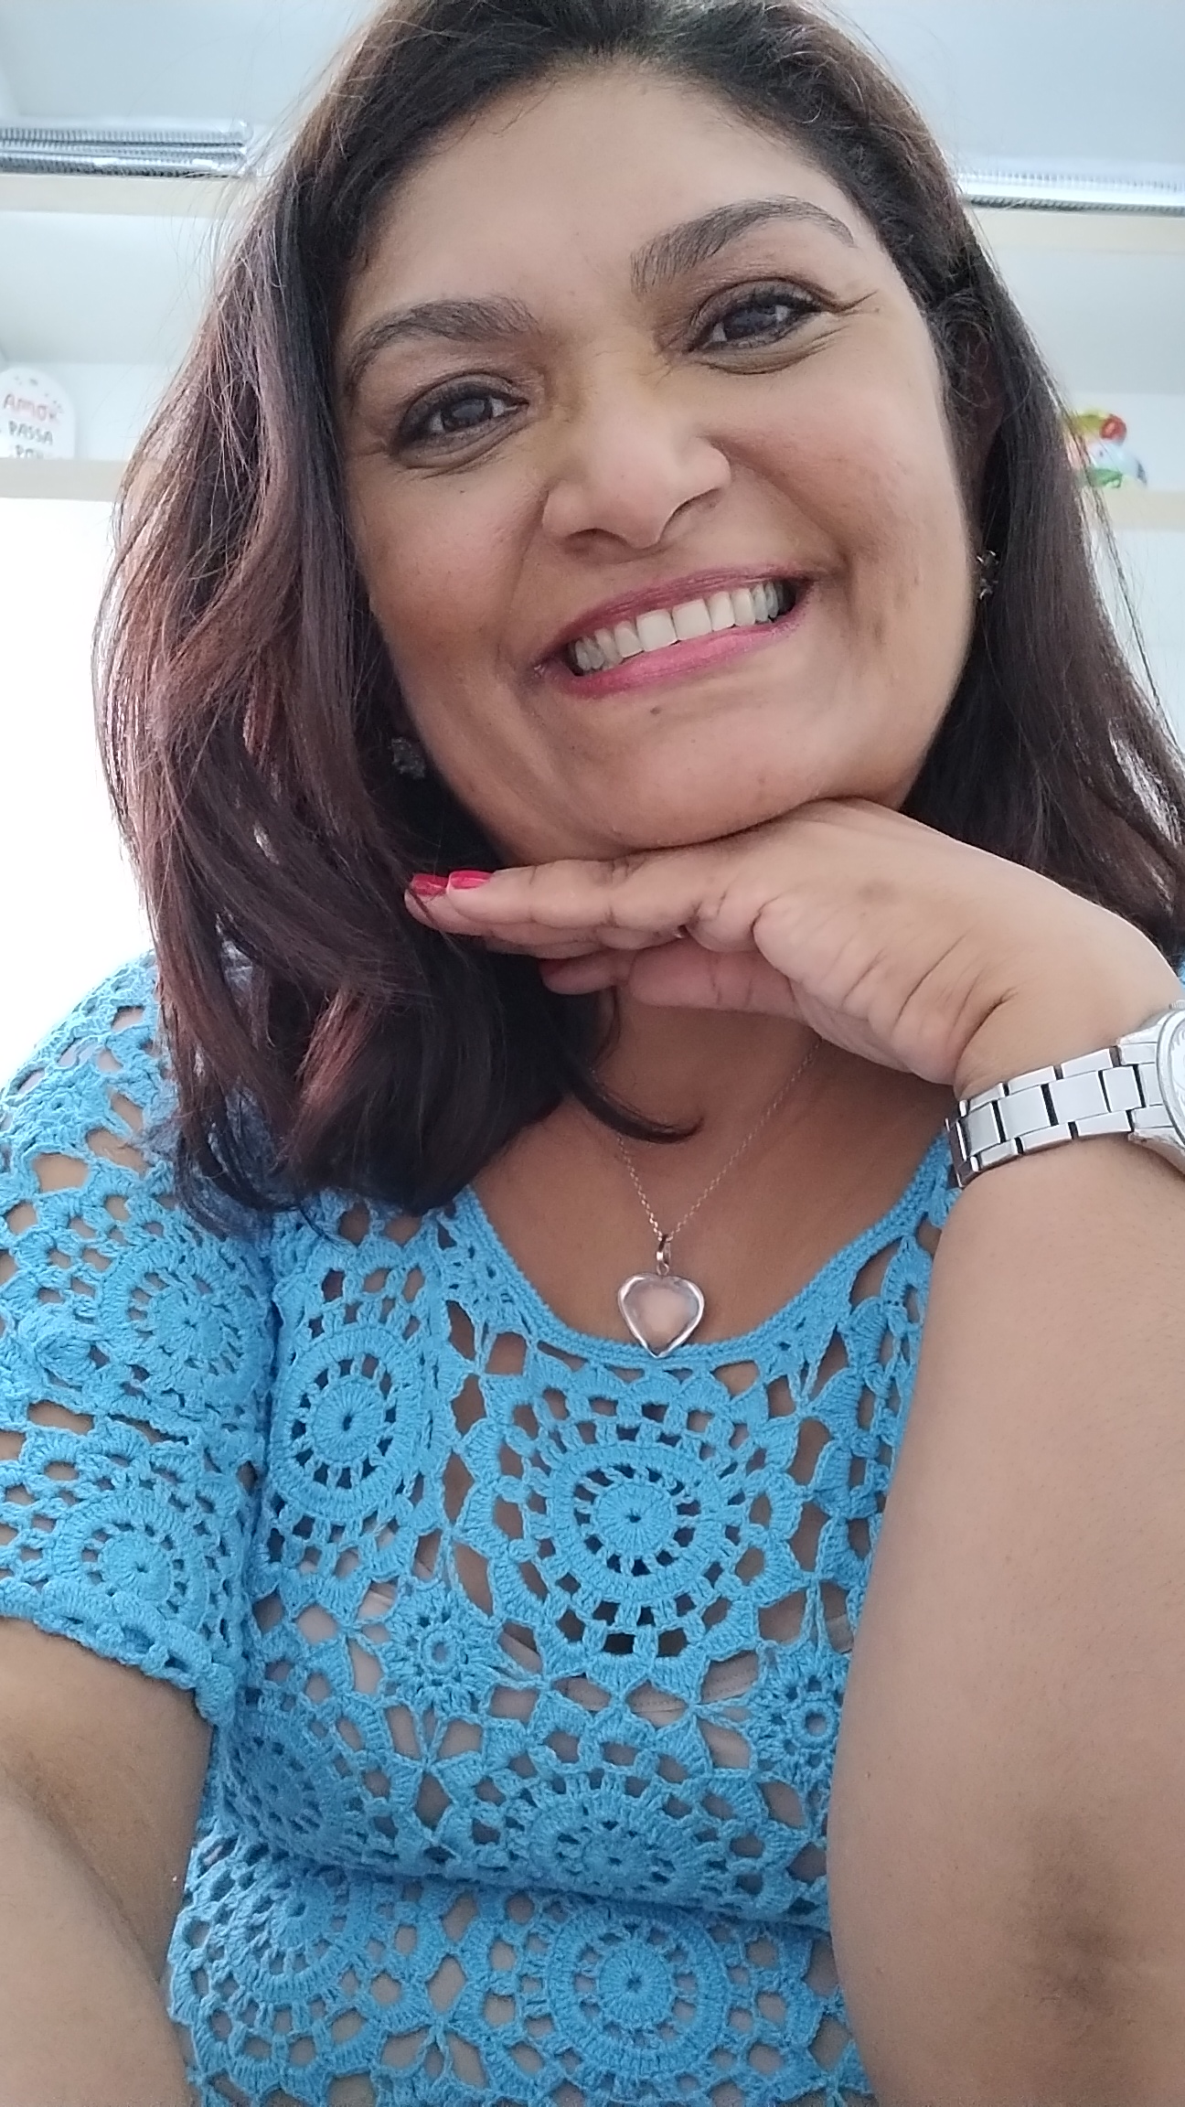
Cláudia Cunha Melo Barros
(85) 9 8817 – 6430 | cunhabarros1@gmail.com
Graduada em Pedagogia (UNIFOR), Especialista em Gestão Educacional (UFSM) e em Psicopedagogia (UFC); Mestre em Formação de Professores (PPGE /UECE). Experiência Profissional em tutoria em EAD, Professora de IES, Professora de Educação Infantil, Professora das séries iniciais do ensino fundamental, Gestora Escolar, empreendedora, idealizadora do Projeto Bambinos de reforço escolar e educação artística.
Formação
Livros Publicados
Universidade Estadual do Ceará
Infantis
2012 - 2015
A menina e a roda de histórias (Karuá, 2022)
A menina que devolvia livros (Karuá, 2020)
Mestrado em Educação
Universidade Federal de Santa Maria
2009 - 2010
Especialização em Gestão Educacional
Participação em Coletânea
Universidade Federal do Ceará
2009 - 2010
Mulheres Empoderadas (Editora Contos Livres, 2022)
Projeto Professor Autor – Fazendo história, trocando figurinhas (Fortaleza, Secretaria Municipal de Educação, 2019)
Especialização em Psicopedagogia
Universidade de Fortaleza
1993 - 1996
Pedagogia
Eventos
Bambinos
2021 - 2022
Colônia de Férias (julho e dezembro) com atividades artísticas (Oficina de música, pintura em aquarela e guache, escultura com argila, contação de histórias, etc). Aberto à comunidade.

